Slide 1


Maria Sonia Laukaitis
Apresenta...

Slide 2

ETERNIDADE

Slide 3

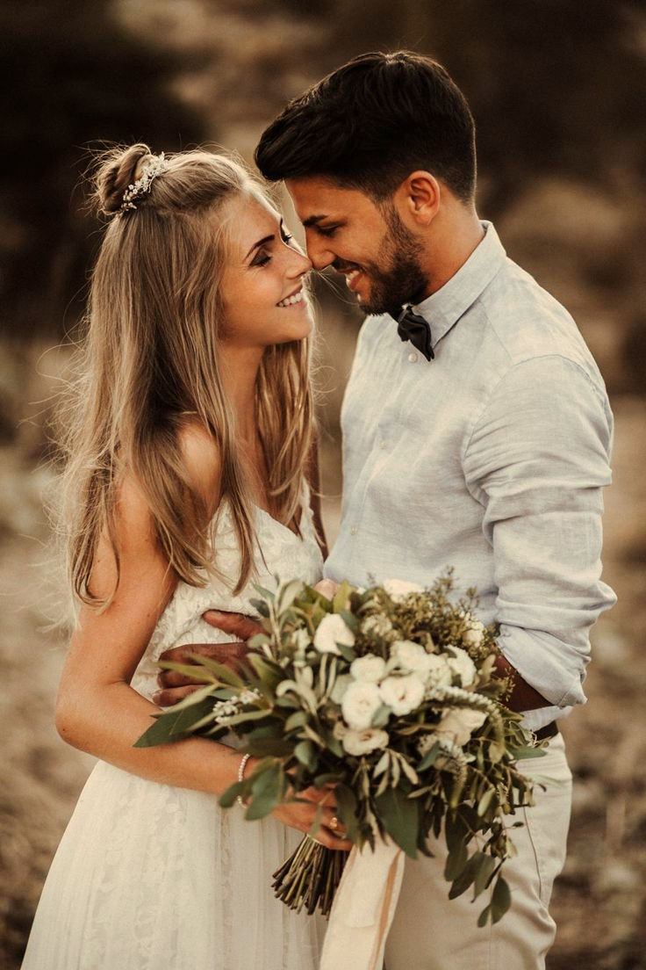

Slide 4

"Aqui estou...
Estarei sempre
Ao acordar...
Abraço seus sonhos
Contemplo seu descanso

Slide 5
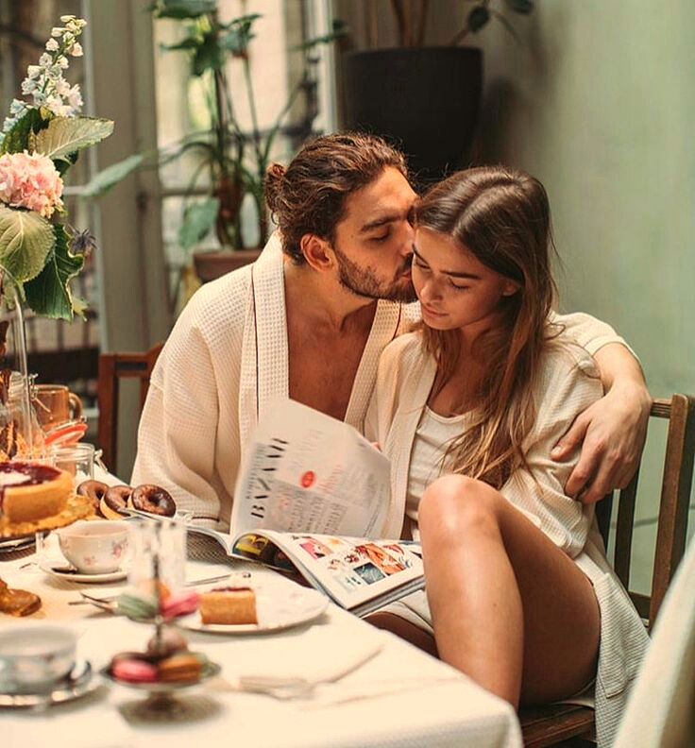

Slide 6
Sou seus pensamentos
De mãos dadas...juntos
Passear pelo tempo
Correr ao encontro
Do vento...

Slide 7
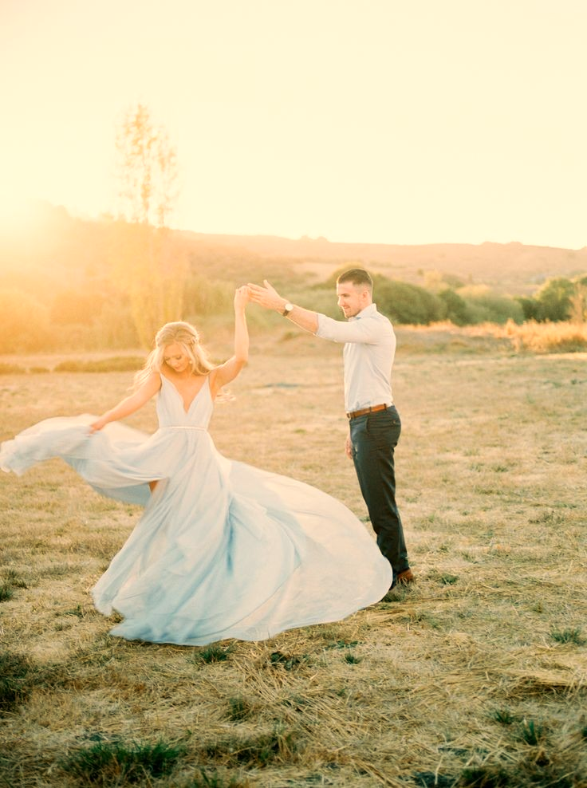

Slide 8
Durma, não desperte
Dos seus sonhos
Contigo estarei sempre
Em todos os momentos
Nas suas fantasias

Slide 9
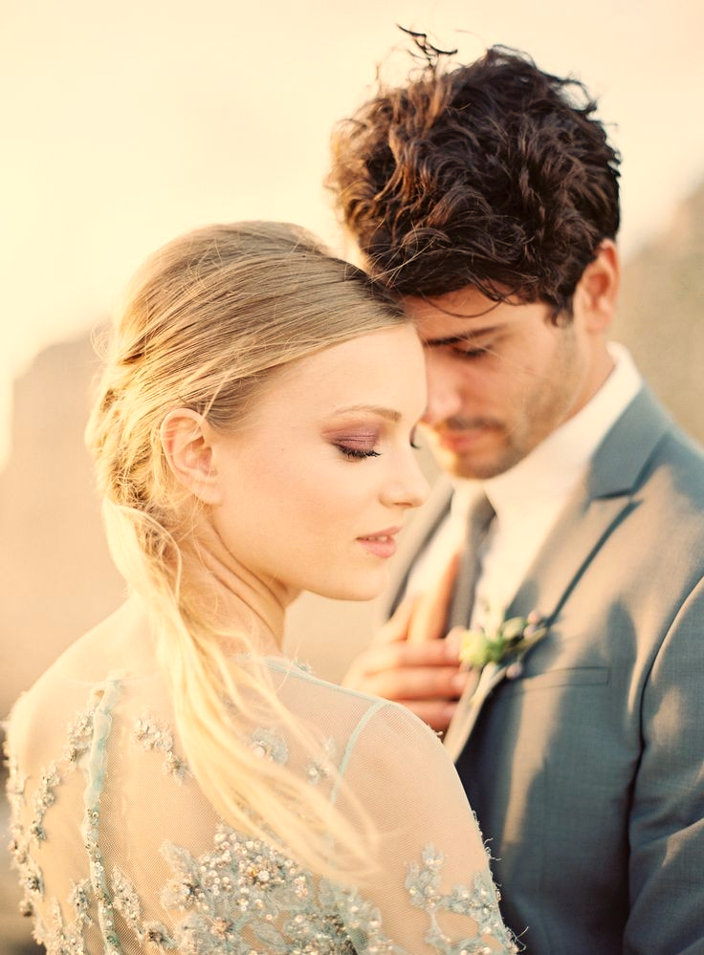

Slide 10
Além da vida
E do tempo...no etéreo
Na imensidão da noite
Madrugada adentro

Slide 11
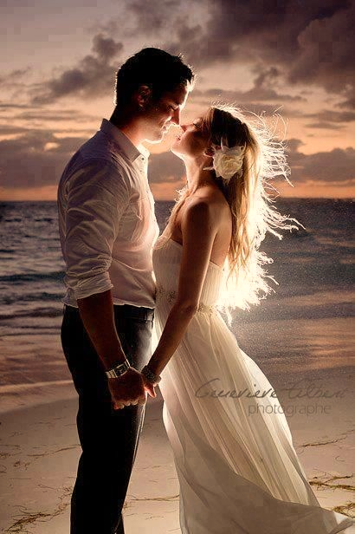

Slide 12
Comigo estás
Guardo segredos
Arrebato seus medos
Suas ânsias mais loucas

Slide 13
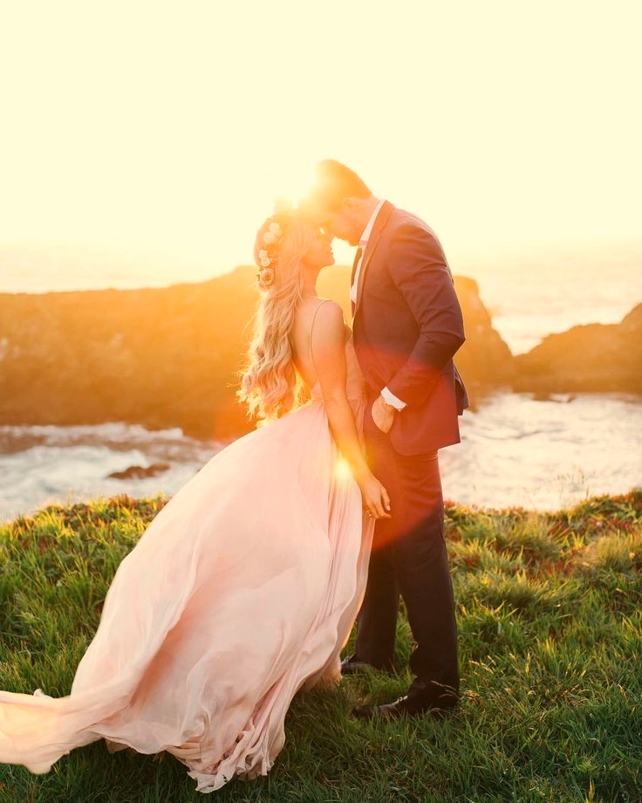

Slide 14
Te guardo na boca
Seu gosto...
Seu cheiro na minha roupa
Seu amor no meu peito
Guardo- te em silêncio...
Comigo estás.“
08/04/2020

Slide 15


Slide 16

Imagens: Internet e Acervo Pessoal
Texto: Maria Sonia Laukaitis
Música: Eduardo Lages- Não Se Esqueça de Mim
http://www.sergrasan.com.br/cleoslides
Canal no Youtube:
http://www.youtube.com/c/CleoniceMenegattGoelzer
Criação, Formatação e Edição:
Cléo Menegatt
cmenegatt2016@gmail.com

